Slide 1



Сходинки зростання професійної майстерності вчителя природничих дисциплін
Підготувала
Вчитель біології
Тернопільської СШ№7
з поглибленим вивченням
іноземних мов
Бенч Ольга Володимирівна

Slide 2


Моє педагогічне кредо:
“Правильно навчає той,
хто навчає цікаво”
(А.Енштейн)
Науково-методична проблема:
“ Впровадження інноваційних технології навчання як засіб розвитку творчої особистості учня ”

Slide 3

Провідна ідея досвіду:
Впровадження в освітній процес інноваційних технологій, що сприяють розвитку пізнавальних можливостей учнів, здобуття ними суми знань в умовах психологічного комфорту і як результат-творча реалізація особистості учня.

Slide 4
Науково-методична
діяльність
У своїй педагогічній практиці використовую такі сучасні:
методи
інформативно-рецептивні (розповідь, робота з підручником, демонстрація моделей, структурно-логічних схем, живих об’єктів, історичні довідки, вірші);
репродуктивні (тести, біологічні диктанти, ділові ігри);
пошукові (евристична бесіда, створення проблемної ситуації, робота в малих творчих групах);
застосувально-творчі (повідомлення учнів, випуск тематичних стіннівок, складання тематичних збірників цікавих фактів, кросвордів).
технології
Технологію проблемного навчання (Джон Дьюї);
Технологію розвивального навчання (Л.Виготський, Д.Ельконін);
Інтерактивні технології навчання.
Ігрові технології;
Дослідження -- як технологію навчання.
Проектну технологію.
Інформаційні технології.

Slide 5
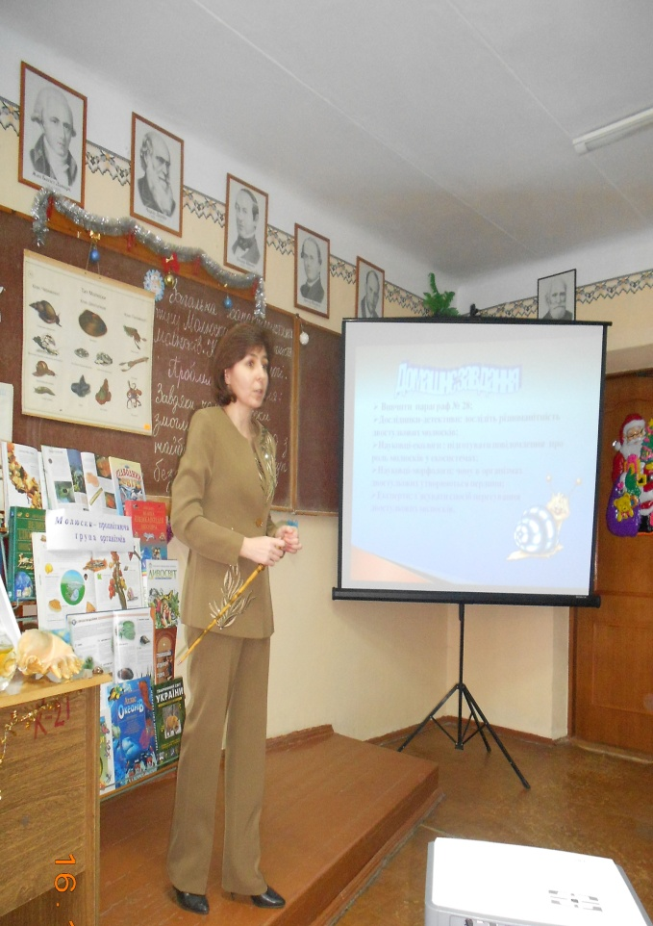
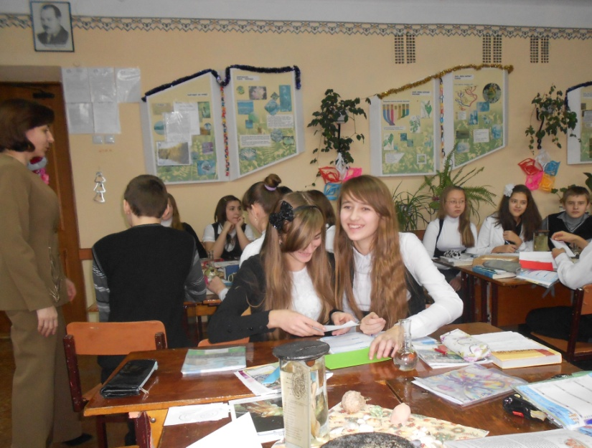
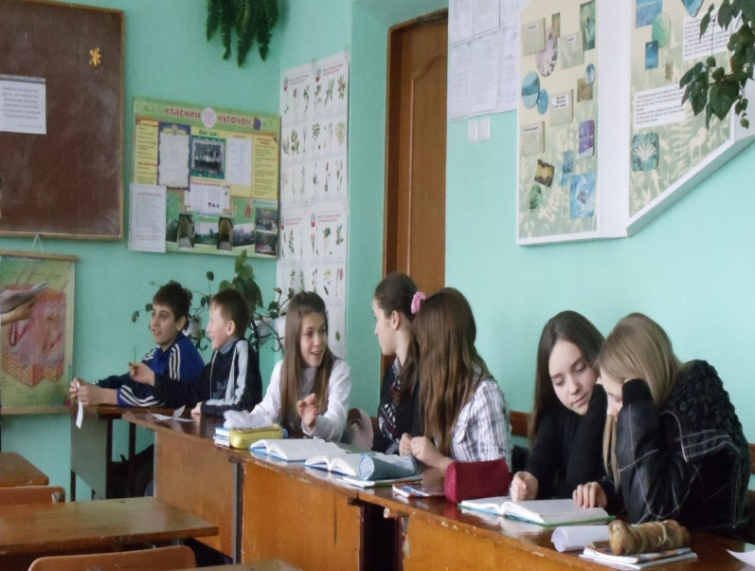
Проведення уроків з використанням елементів інноваційних технологій
Щоб дати учням іскорку знань, учителю необхідно ввібрати в себе море світла.
Ш.Амонашвілі

Slide 6
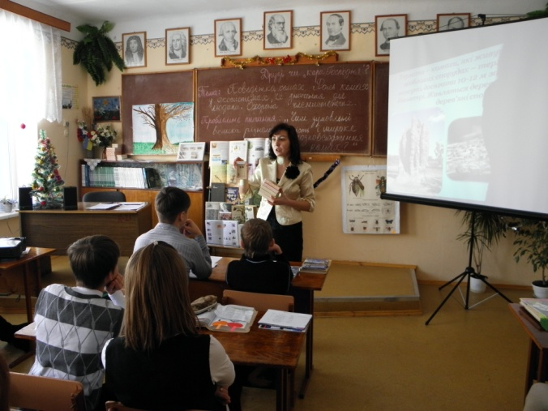
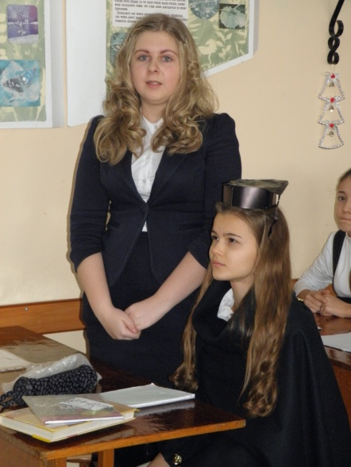
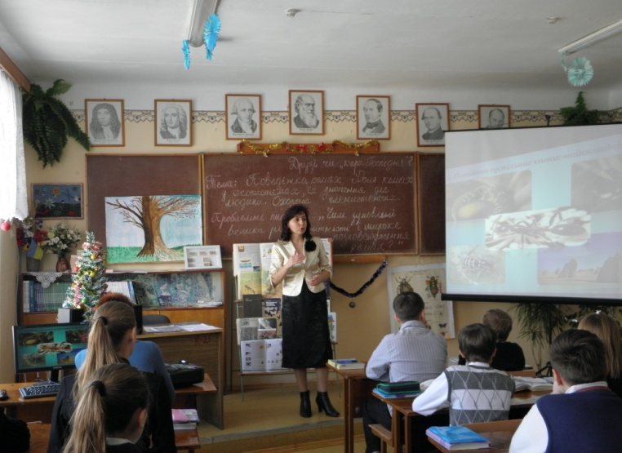
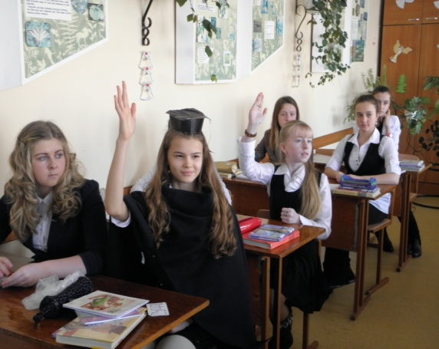
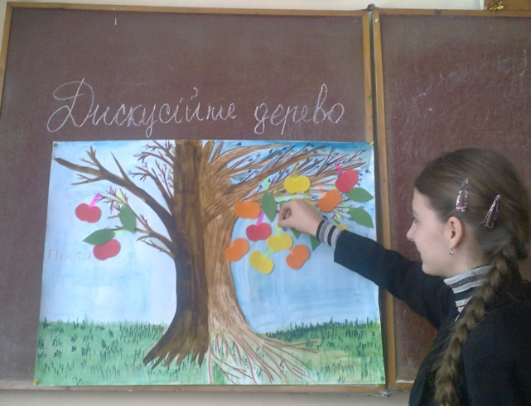
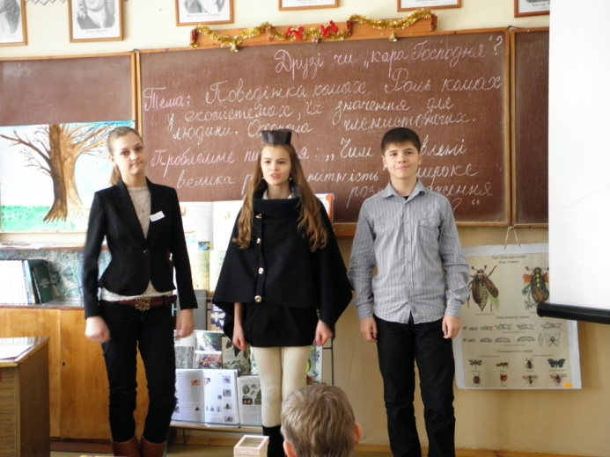
Відкритий урок
”Поведінка комах. Роль комах у екосистемах,їх значення для людини. Охорона членистоногих”

Slide 7


“Мозковий штурм”
Етап уроку:
Актуалізація опорних знань.
Проблемне питання:
Чим зумовлена велика різноманітність і широке розповсюдження комах на планеті?

Slide 8



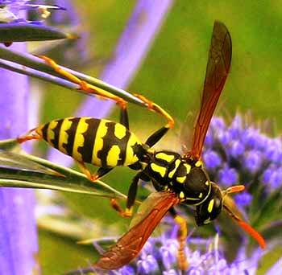

Хітиновий покрив, наявність крил і невеликі розміри

Slide 9
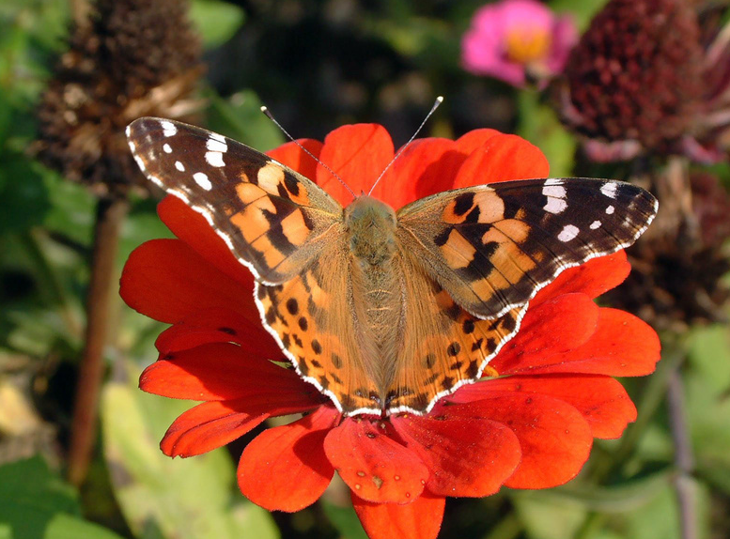
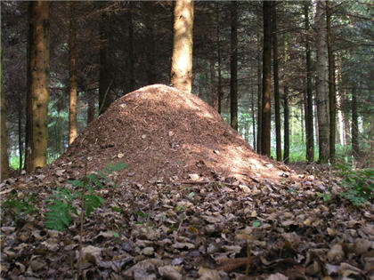
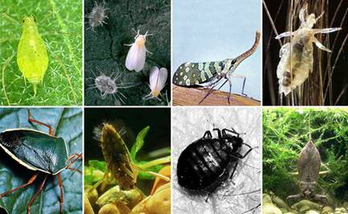
Середовища існування

Slide 10
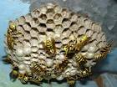
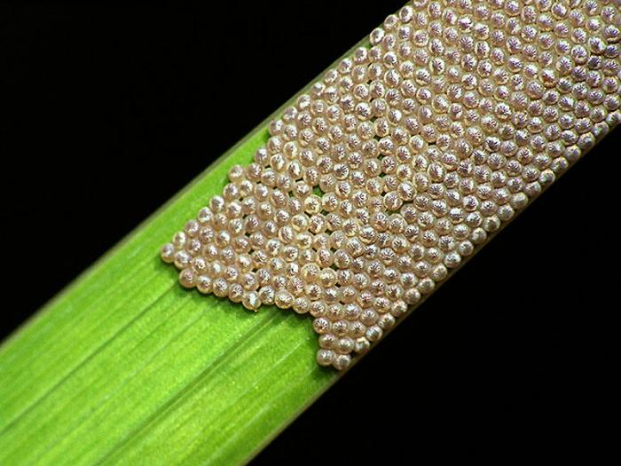
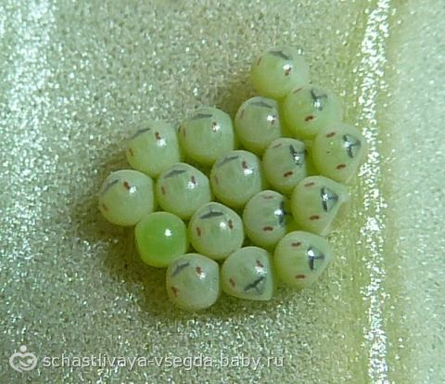
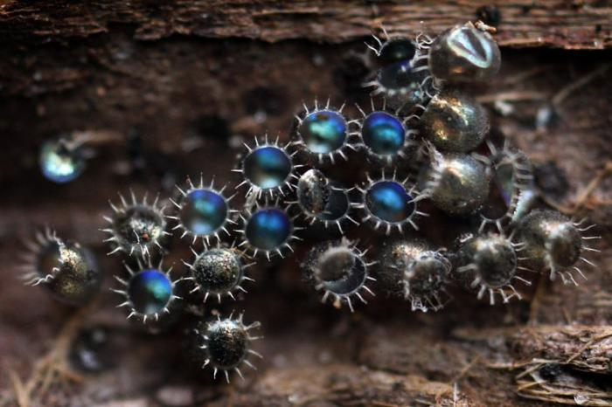
Велика плодючість

Slide 11
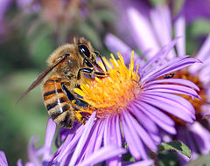
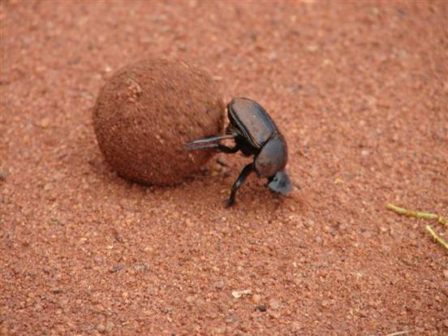
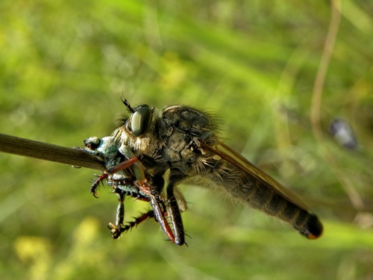
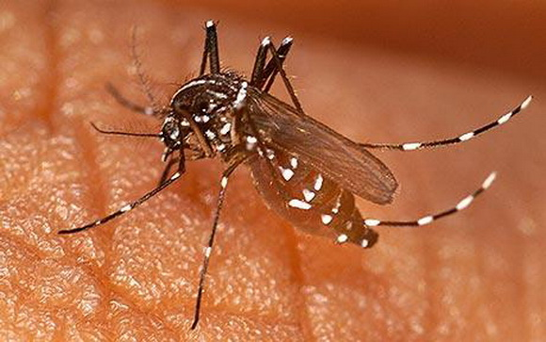
Всеїдні

Slide 12
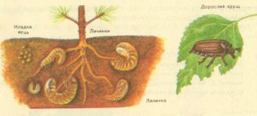
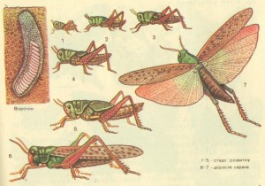
Переважають комахи з повним перетворенням
Неповне перетворення
Повне перетворення

Slide 13




Конкурс “ Знавці прикмет “
Етап уроку: сприйняття та засвоєння нового матеріалу.
Учні отримали випереджувальне завдання-підготувати народні прикмети, які, описуючи поведінку комах давали би змогу судити про погоду, урожай… Переможець конкурсу той, хто запам'ятав прикмет найбільше.

Slide 14

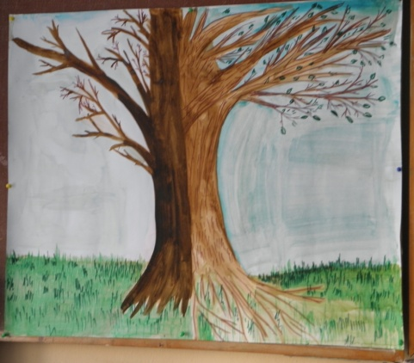

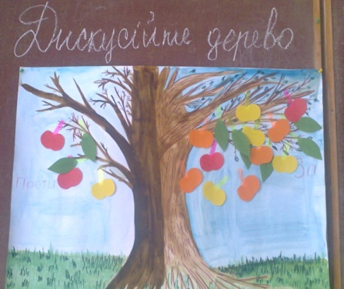
Інтерактивна вправа “ Дискусійне дерево “
Етап уроку: осмислення об*єктивних зв*язків.
Учитель: ми зрозуміли, що комахи приносять як користь, так і шкоду. Кого ж більше? Допоможе з'ясувати дискусійне дерево . Учні, які мали випереджувальні завдання за допомогою символів позначають на дереві - «за», чи « проти», а решта - працюють з колекціями ,визначаючи,користь чи шкоду приносить дана комаха. «Друг чи « кара Господня?»».

Slide 15


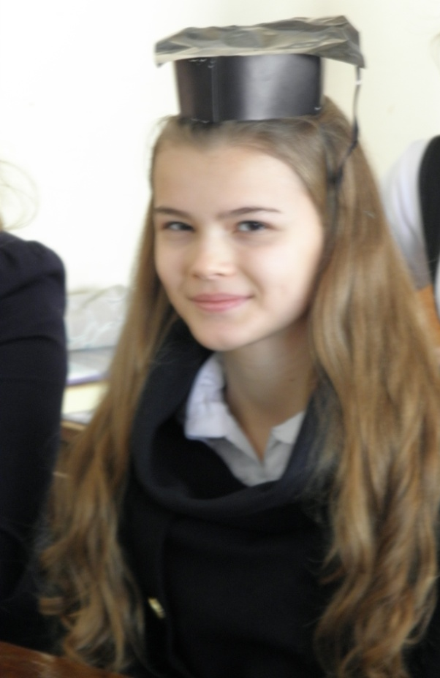
Рольова гра “ Комашиний суд “
Етап уроку: сприйняття та засвоєння нового матеріалу.

Slide 16

Етап уроку: узагальнення і систематизація знань
Тема уроку: Поведінка комах. Роль комах в екосистемах, їхнє значення для людини. Охорона членистоногих.
Дидактична
гра - змагання
“ Скарбничка знань “

Slide 17

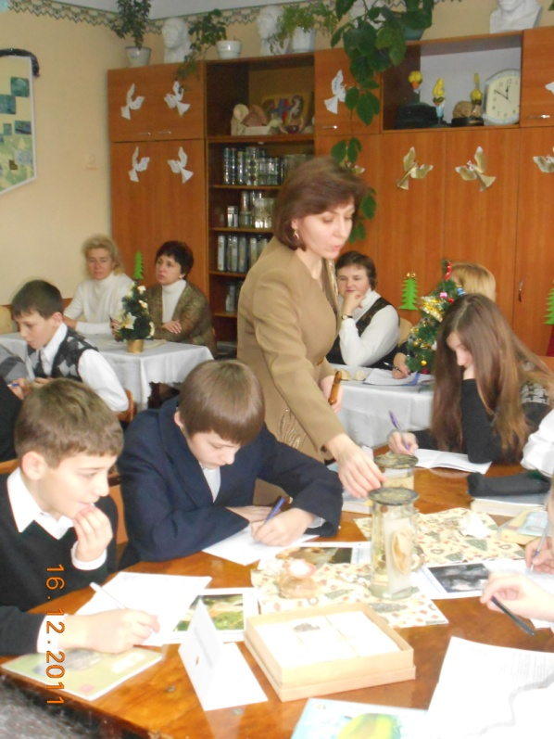
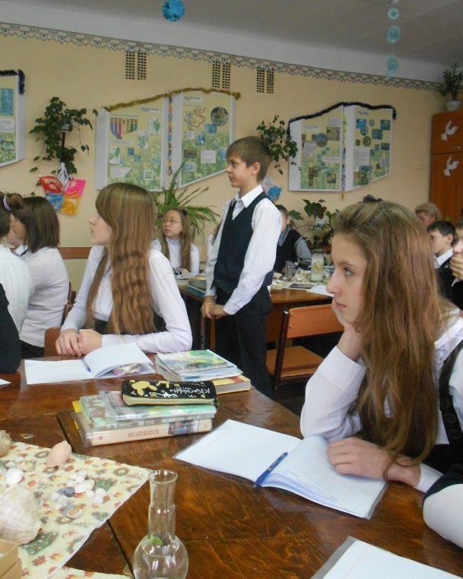
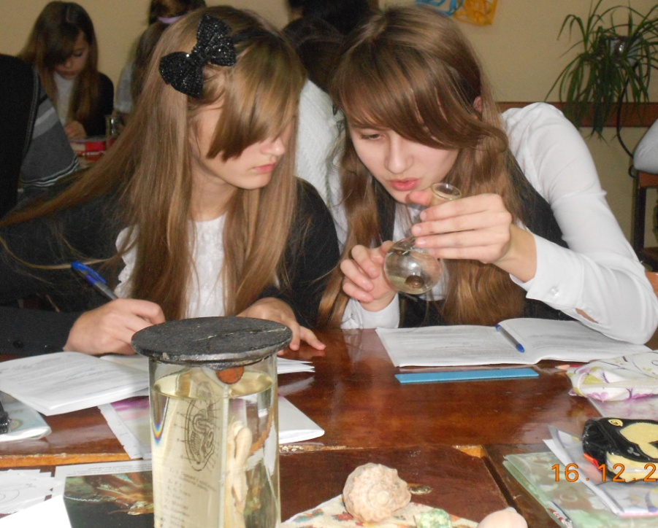

Відкритий урок
” Загальна характеристика типу Молюски ”
Знайти своє
покликання – це джерело щастя
В.Сухомлинський

Slide 18



Дослідницькі лабораторії
№1 “ Дослідники – детективи ”
З`ясувати різноманітність молюсків,
дізнатися про пристосування до своїх середовищ існування.
№2 “ Науковці – морфологи ”
З`ясувати особливості будови молюсків.
№3 “ Дослідники – екологи ”
З`ясувати яке значення в природі і житті людини мають молюски.
№4 “ Науковці – експерти ”
Знайти докази існування молюсків у минулому і сьогоденні..

Slide 19
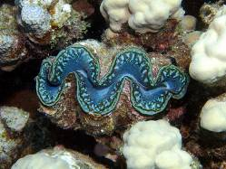
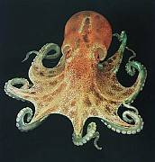
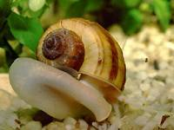
Різнорівнева диференціація
Тема уроку: Загальна характеристика типу Молюски. Різноманітність молюсків. Клас Черевоногі.
Етап уроку: узагальнення і систематизація знань
Дидактична гра - змагання “ Молюски “

Slide 20
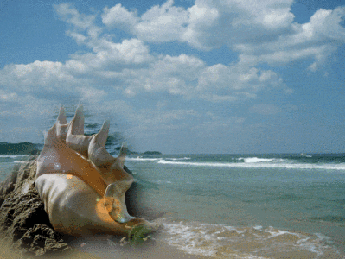
Аукціон знань
Молюски

Slide 21


Етап уроку: осмислення об*єктивних зв*язків
Лабораторна робота №8. Вивчення зовнішньої будови та способу руху черевоногих молюсків (на прикладі акваріумних видів);

Slide 22
Диференційовані питання висновку для дослідницьких лабораторій
“ Дослідники – детективи ” – порівняйте форми черепашок і її наявність у черевоногих молюсків.
“ Науковці – морфологи ” – опишіть пристосування у зовнішній будові черевоногих молюсків до середовища існування.
“ Дослідники – екологи ” – яке значення мають черевоногі молюски у природі і житті людини.
“ Науковці – експерти ” – які особливості будови черевоногих молюсків стали доказами існування їх у минулому?

Slide 23

Диференційоване домашнє завдання
Етап уроку: домашнє завдання.
Вивчити § 28;
За бажанням:
Напишіть біологічний детектив про утворення перлин у двостулкових молюсках;
Підберіть прислів*я, приказки, загадки до теми « Молюски »;
Знайдіть цікавинки про особливості життєдіяльності молюсків.

Slide 24

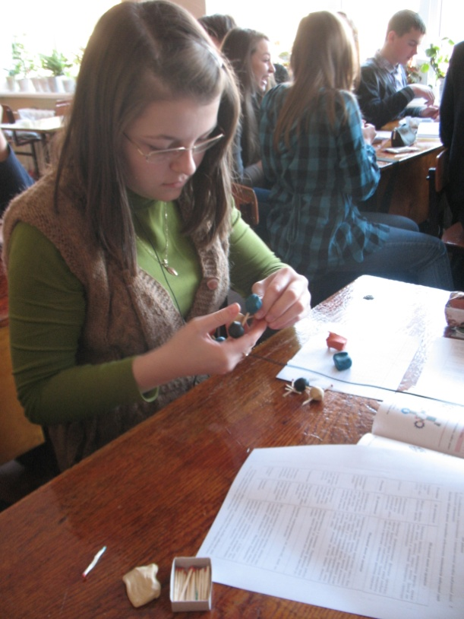
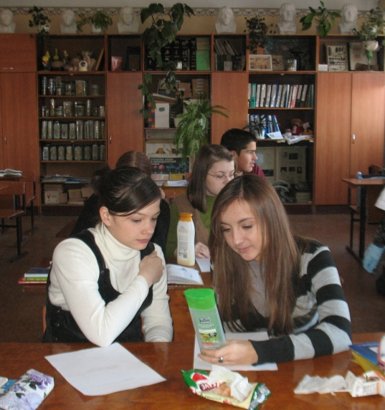
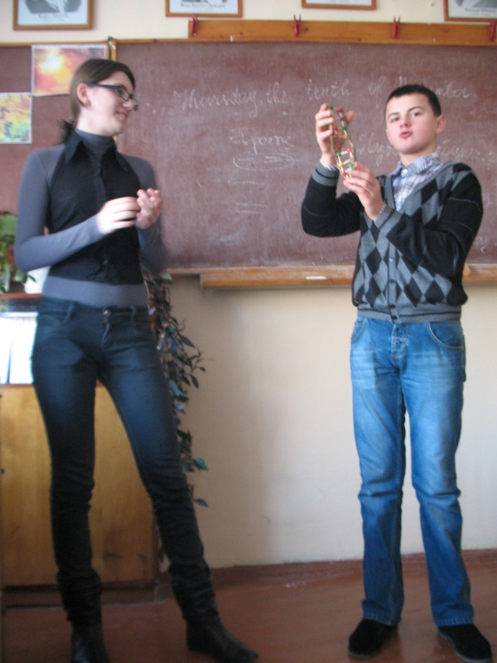
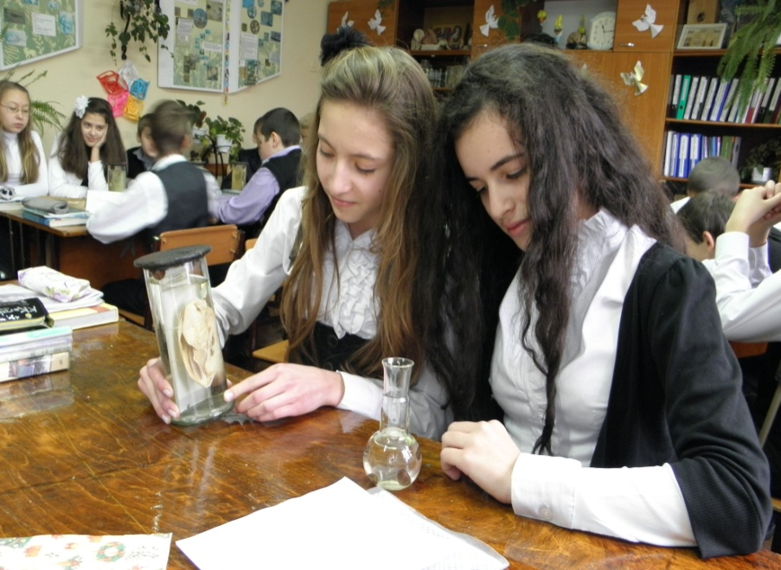
Дослід – найкраща вправа для людської логіки. (К.Д.Ушинський)

Slide 25

Сходинка до майстерності
Самоосвіта
Теоретичні знання
свого предмета
Володіння методикою
викладання

Slide 26

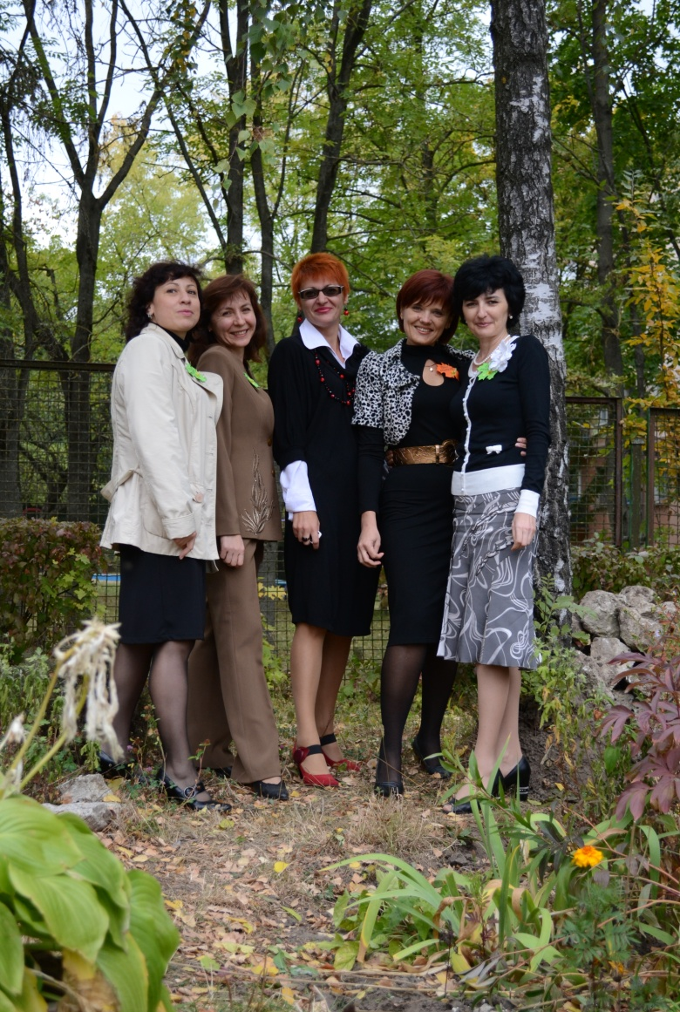
Орга нізація і проведення засідань шк ільної методичної комісії
Доповіді:
“Сучасні проблеми методики викладання біології”,
”Термінологічна робота на уроках біології”,
“Роль біологічних екскурсій у вивченні біології”
Огляд заходів до проведення інтерактивного екобіохімдня

Slide 27

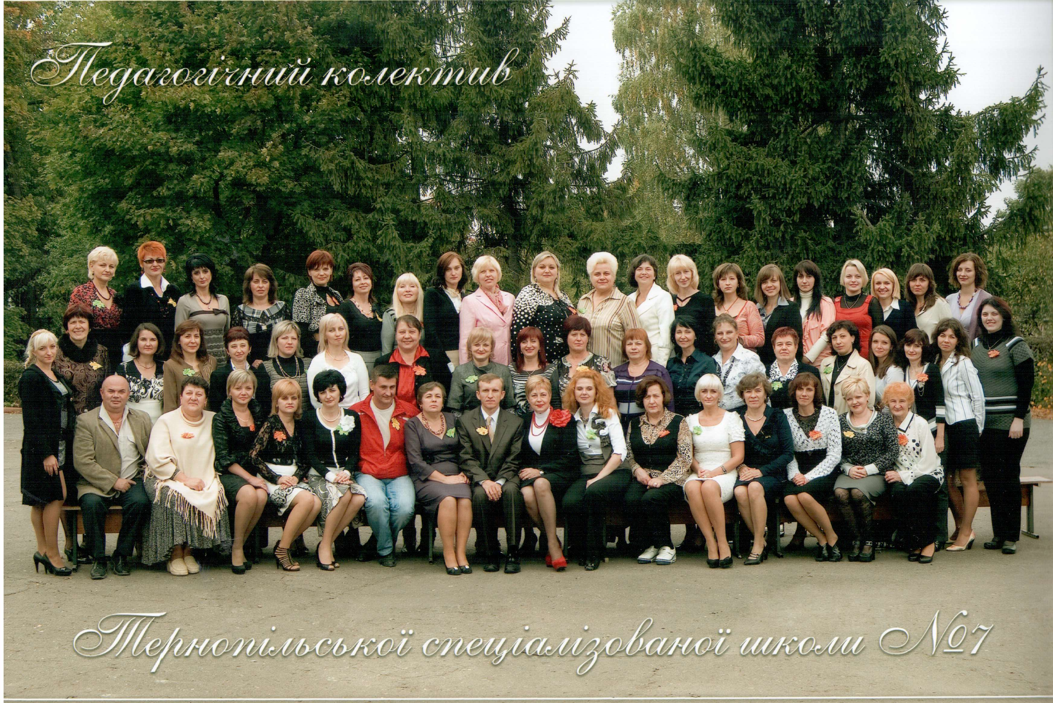
Виступи на шкільних педрадах
“Адаптація учнів 5-их класів “
«Розвиток здібностей учнів школи шляхом залучення їх до участі в конкурсах, олімпіадах, роботі гуртків, клубів, товариств, студій.»
Вдосконалення і презентація фахової компетентності вчителя природничих дисциплін

Slide 28
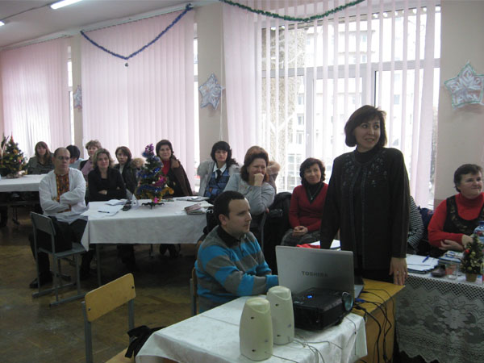
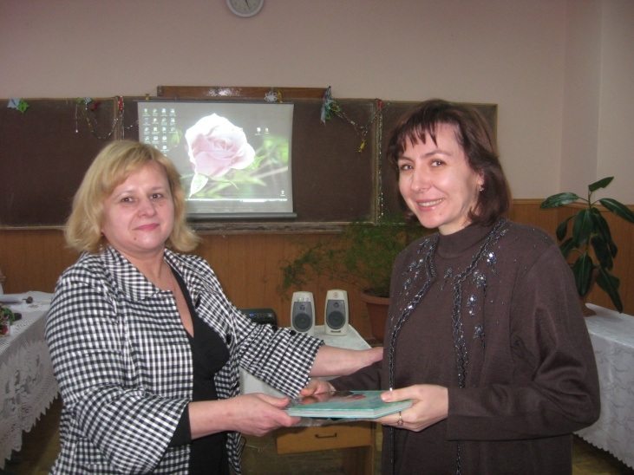
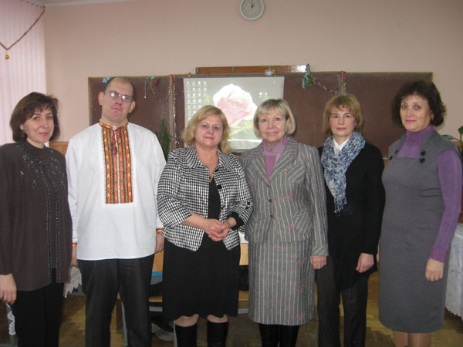
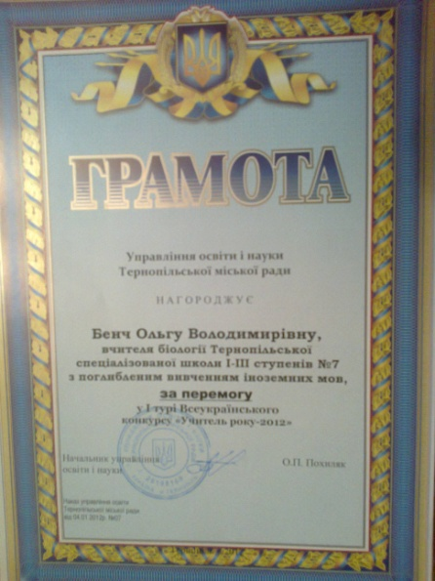
Участь у Всеукраїнському конкурсі “Учитель року – 2012”
Номінація “Біологія”
У грудні 2011 року в місті Тернополі відбувся І тур Всеукраїнського конкурсу «Учитель року – 2012»
Перемогу здобула:
у номінації біологія
Бенч Ольга Володимирівна

Slide 29
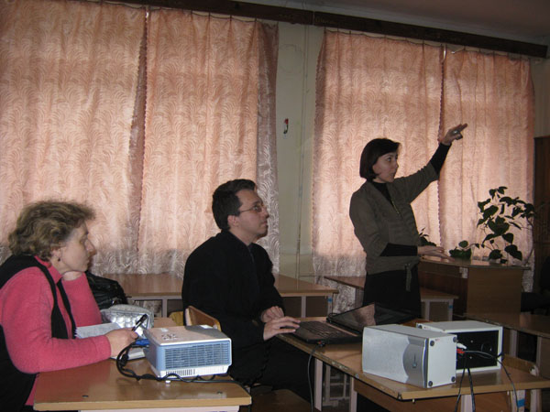
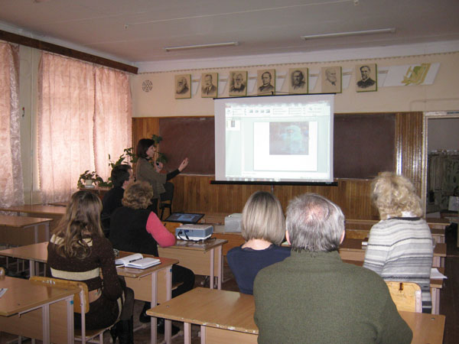
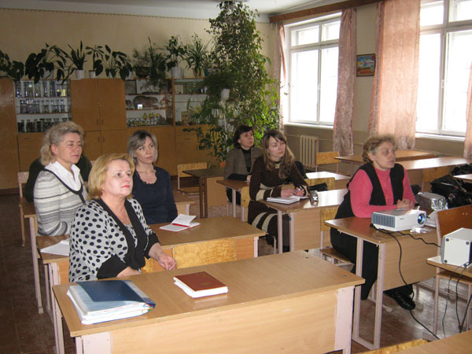
Участь у роботі методичної комісії вчителів біології шкільного округу “Дружба”
Тема: Інформаційно-комп`ютерні технології як засіб підвищення пізнавальної активності учня.

Slide 30
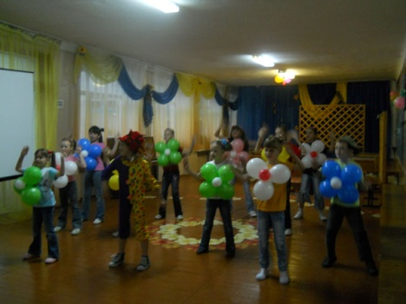
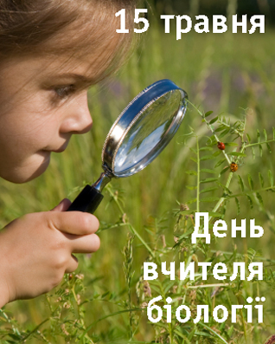
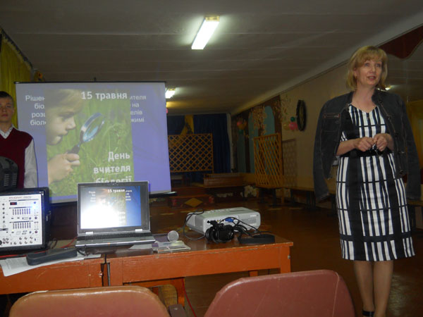
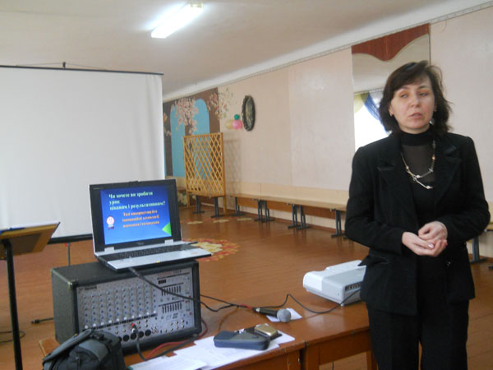
Уча сть у роботі школи передового педагогічного досвіду
Тема засідання: "Застосування інтерактивних технологій – один із напрямків удосконалення навчального процесу на уроках біології".
15 травня 2012 року

Slide 31

Організація роботи креативної групи вчителів біології І-ІІ категорії м. Тернополя
Прийоми мотивації в
структурі сучасного уроку

Slide 32

Участь у роботі семінарів вчителів біології м. Тернополя
Вивчення біології
у 6 класі за новою програмою. Компетентнісний підхід
Підотувала
Вчитель біології
ТСШ № 7
Бенч О.В.

Slide 33
Урок як засіб реалізації особистісно-зорієнтованого навчання
Підготувала
вчитель ТСШ №7
Бенч О.В.

Slide 34





Всеукраїнський конкурс
“ Парадигма освітніх інновацій ”
Проектний технопарк

Slide 35



Наукові пікніки у м.Тернополі

Slide 36






Slide 37




Пропедевтика біології, хімії та фізики.
Міжнародна природознавча гра “ Геліантус ”

Slide 38






Slide 39






Участь у Всеукраїнському природничому конкурсі
“Колосок”
Відкривай в душі алею – добрих знань світлу печать

Slide 40




Переможці ІІ етапу учнівських олімпіад з біології та екології

Slide 41



Мої досягнення

Slide 42




Slide 43


Сенкан “ Вчитель ”
Вчитель.
Знаючий, творчий.
Спонукає, допомагає, розвиває.
Привчає дітей до життя.
ЛЮДИНА!

